Slide 1
redis设计与实现

Slide 2
壹|数据结构
目
录
贰 | key类型的实现
叁 | 持久化的方式
肆 | redis服务器

Slide 3
壹 | 数据结构

Slide 4
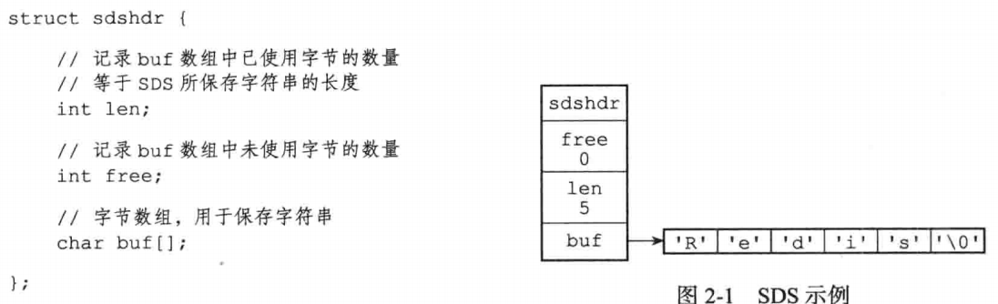
一、简单动态字符串SDS
This text is replaceable, please according to their own needs to edit, I wish to download the PPT template user to be able to work well.
Notes:
1. 常熟复杂读获取字符串长度
2. 杜绝缓冲区溢出
3. 减少内存申请次数：惰性释放
4. 二进制安全

Slide 5
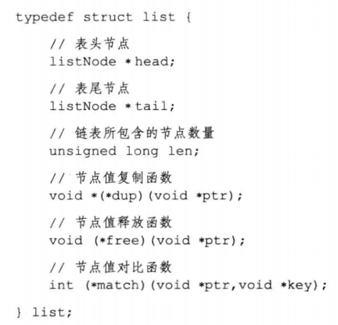
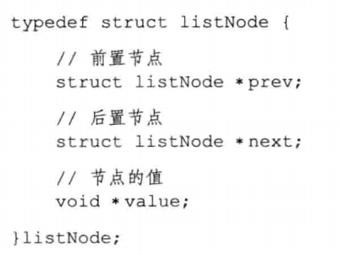
二、链表
Notes:
双端、无环链表

Slide 6
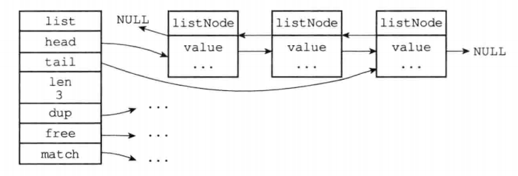

Slide 7
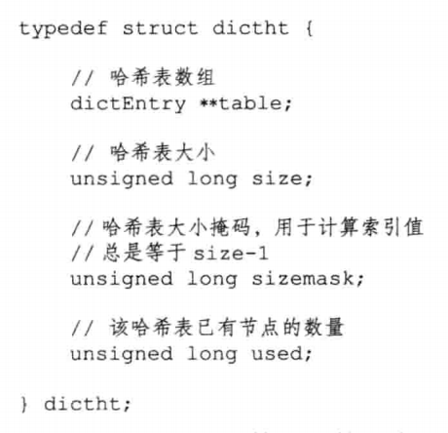
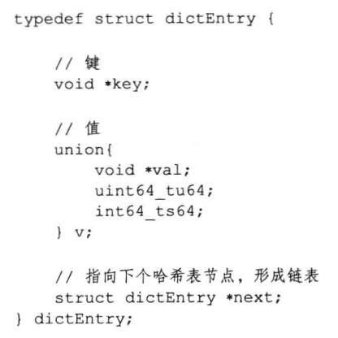
三、字典
Notes:
1. 链表解决键冲突
2. 渐进式rehash

Slide 8
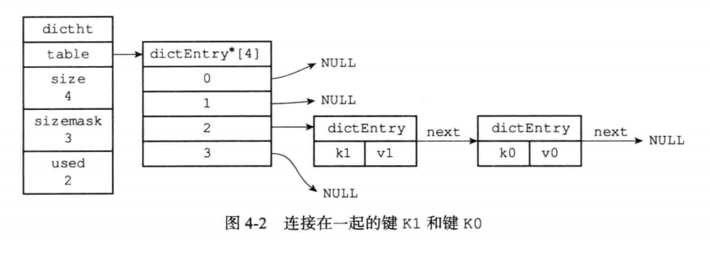

Slide 9
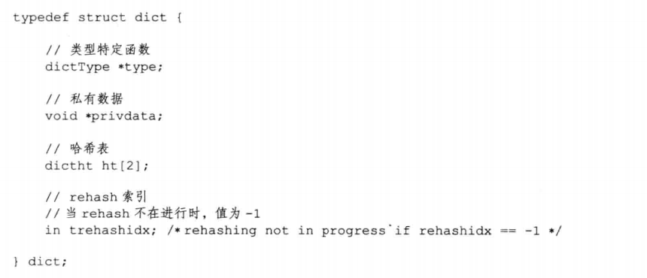

Slide 10
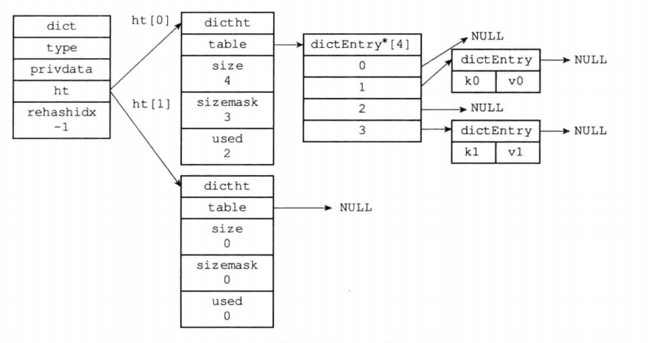

Slide 11
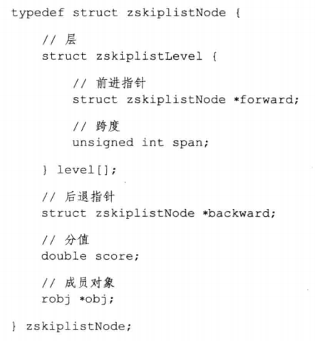
四、跳表

Slide 12
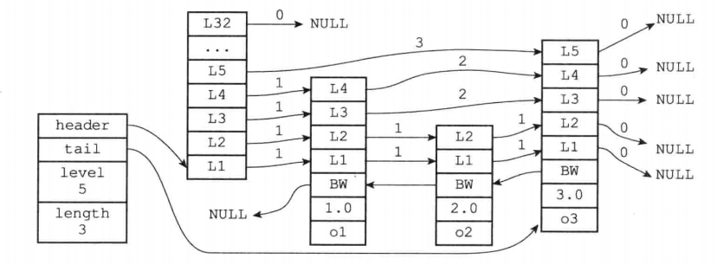

Slide 13
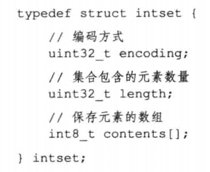
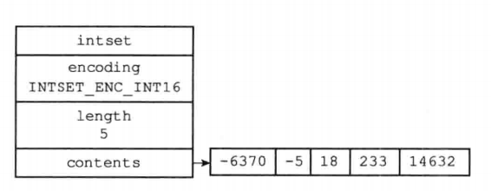
五、整数集合
Notes:
1. 升级

Slide 14
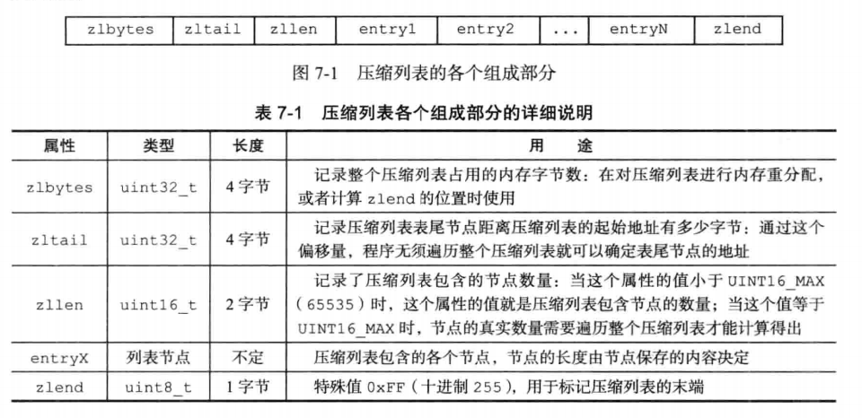
六、压缩列表
Notes:
1. 连锁更新问题：为什么是记录当前节点的长度？

Slide 15
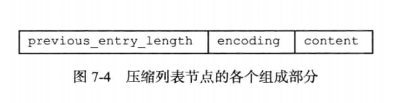

Slide 16
贰 | key类型的实现

Slide 17

5
压缩列表（ziplist）
list
链表（linkedlist）
4
压缩列表（ziplist）
zset
跳跃表（skiplist）+字典（hashtable）
3
整数集合（intset）
set
字典（hashtable）
2
压缩列表（ziplist）
hash
字典（hashtable）
1
string
简单动态字符串（SDS）
Notes:
1. 为什么zset要用【skiplist（跳表）+字典（hashtable）】两种数据结构实现？
----》 性能问题
skiplist执行zscore时需要遍历整个列表
hashtable执行zrange时需要遍历整个哈希表

Slide 18
叁 | 持久化的方式

Slide 19
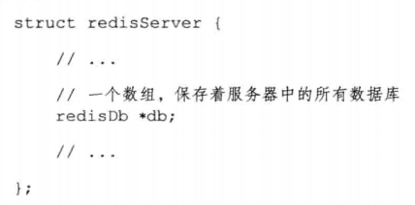
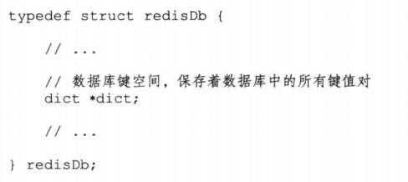
redis数据储存
redis是一个键值对数据库，服务器通常包含着任意个非空数据库，而每个非空数据库中又可以包含任意个键值对。
Notes:
redis的所有键值对都是以对象的方式存储的，redis一共有五种对象：字符串、列表、哈希、集合、有序集合
每个key都是字符串对象

Slide 20
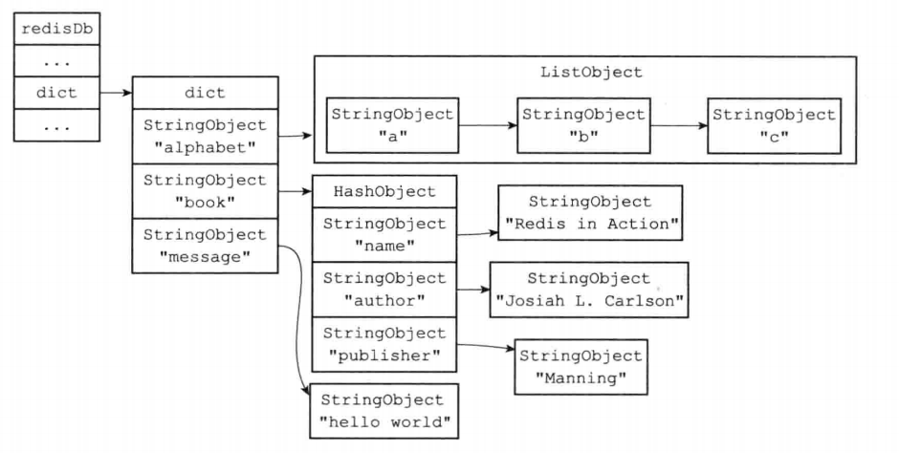

Slide 21
持久化
RDB:将redis在内存中的数据库状态直接保存到磁盘当中。对应的命令为：SAVE、BGSAVE
AOF:保存redis服务器所执行的写命令来记录数据库状态。
Notes:
为什么会有两种持久化方式？
RDB的缺点是什么？
AOF的缺点是什么？
AOF重写
混合持久化

Slide 22
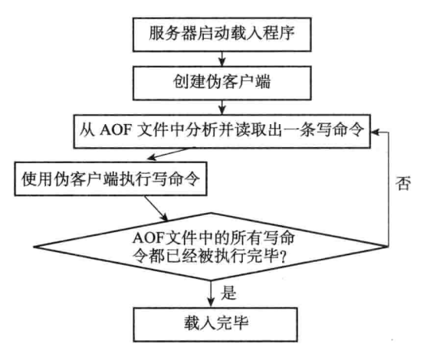
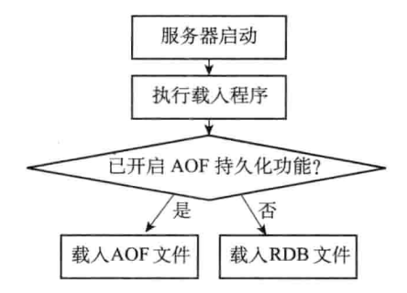

Slide 23
肆 | redis服务器

Slide 24
集群与c o d i s
主从复制
过期key 清理
3
事件
2
4
1
Notes:
一、文件事件、时间事件
文件事件基于 epoll的i/o多路复用
事件事件
serverCron函数
1. redis服务器是一个事件驱动程序 -- 文件事件、时间事件
2. 文件事件是基于Reactor模式实现的网络通信程序
3. 时间事件分为定时事件和周期事件
二、过期key清理
惰性删除 + 定时随机轮询删除
三、主从复制与哨兵高可用
同步sync + 命令传播
四、集群

Slide 25
思考：
1. 为什么ziplist中的元素记录前一个元素的长度？
2. redis字典为什么使用两个hashtable？
3. 为什么zset同时使用hashtable + skiplist实现zset？
4. RDB、AOF持久化的优缺点？
5. 缓存雪崩、击穿、穿透问题怎么解决？

Slide 26
谢
谢
观
看

